Slide 1
Край извилия се път
все самотни те стоят.
Но си имат своите грижи –
всеки точно да се движи,
всеки да ги спазва строго.
Уж мълчат, а казват много.
Що е то?

Slide 2
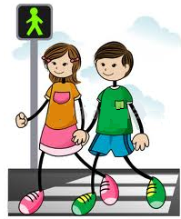
ПЪТНИ
ЗНАЦИ

Slide 3
ЗНАЕТЕ ЛИ , ЧЕ...
Учените били удивени по време на разкопки в италианския град Ливорно, когато открили “пътен знак” от Римската империя. Латинският надпис предупреждавал: “Това място е опасно!”.
Още в дълбока древност предците ни се грижели за безопасността на движението, макар да се предвижвали пеш или с коне. В горите издълбавали знаци върху дърветата, в полето забивали дебели колони, поставяли камъни, за да очертаят безопасния път за движение.
По-късно се появяват и надписи, указващи посоката на движение. Постепенно хората разбрали, че за опасностите на пътя трябва да знае всеки, независимо от езика, на който говори.
Появили се знаците символи, изработени със светлоот-разителни бои, ясни и разбираеми за всеки.

Slide 4
Пътен знак – символ, който има определено значение. Основната му цел е да регулира движението по пътищата, създадени от хора.

Slide 5
ВИДОВЕ
ПЪТНИ
ЗНАЦИ
ПРЕДУПРЕДИТЕЛНИ
ЗАБРАНИТЕЛНИ
ЗАДЪЛЖИТЕЛНИ
УКАЗАТЕЛНИ

Slide 6
Трябва много да внимават
мерцедесът и москвичът
знакът щом изобразява
две даца, които тичат.
Знаците предупредителни
Казват ни: “Бъдете бдителни!”
Н. Колева и М. Стоянов

Slide 7
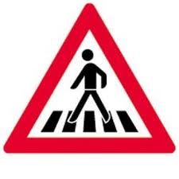
ПРЕДУПРЕДИТЕЛНИ ПЪТНИ ЗНАЦИ
Те имат формата на равностранен триъгълник, една от страните на който е разположена хоризонтално, а срещуположният й връх - вертикално над нея. Фонът им е бял, с червена гранична ивица и символи в черен цвят.
Последователни опасни завои, първият от които е надясно
Възможна поява на диви животни
Неравности по платното за движение
Внимание! Други опасности
Светофар
Деца
Опасност от хлъзгане
Опасен завой надясно
Пешеходна пътека
Велосипедисти
кликнете тук

Slide 8
По света и във Европа
всеки със велосипеда
спира винаги пред стопа
щом на пътя го съгледа.
Себе си добре ще браните,
ако спазвате забраните!
Н. Колева и М. Стоянов
Знакът “Стоп” е осмоъгълен с червен фон и бяла гранична ивица.
кликни тук

Slide 9
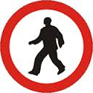
ЗАБРАНИТЕЛНИ ПЪТНИ ЗНАЦИ
Забранителните знаци имат формата на кръг, с бял фон, гранична червена ивица и символи в черен цвят.
Забранена е употребата на звуков сигнал
Забранено влизането на пътни превозни средства в двете посоки
Забранено е движение със скорост, по-висока от означената
Забранено е влизането на ппс
Забранени са престоят
и паркирането
Забранено влизането на изобразените ппс
Забранено е влизането на велосипеди
Забранено е влизането на пешеходци
Забранено влизането на ппс, теглени от животни
кликнете тук

Slide 10
Всички шансове добри са
с колело навред да минеш,
ако знакът светлосин е
и с велосипед изписан.
Знай, освен предупредителни
има знаци задължителни!

Slide 11
ЗАДЪЛЖИТЕЛНИ ПЪТНИ ЗНАЦИ
Задължителните знаци имат формата на кръг, със син фон, и символи в бял цвят.
Движение само надясно след знака
Задължителни вериги за сняг най-малко на две от двигателните колелета
Движение само направо след знака
Задължителна минимална скорост
Кръгово движение
Задължителен път само за пешеходци
Задължителен път само за пешеходци и велосипедисти
Движение само наляво след знака
Задължителен път само за велосипедисти
кликнете тук

Slide 12
Сред коли летящи ти си
право на лъва в устата!
Я пред подлеза мини си –
мирна да ти е главата!
За да няма наказания,
има знаци – указания!
Н. Колева и М. Стоянов

Slide 13
УКАЗАТЕЛНИ ПЪТНИ ЗНАЦИ
Те имат формата на квадрат или правоъгълник. Фонът им е син. Символите са изобразени в бяло поле с черен цвят.
Пешеходна пътека
Ресторант
Вода за пиене
Тролейбусна спирка
Пешеходен подлез или надлез
Трамвайна спирка
Медицински пункт
Болница
Паркинг
Телефон
Автобусна спирка
кликнете тук

Slide 14
СЪВЕТЪТ
НА УКАЗАТЕЛНИТЕ ЗНАЦИ
Ний не забраняваме,
само съобщаваме.
Ей, детенце, погледни!
Най-внимателно мини!

Slide 15
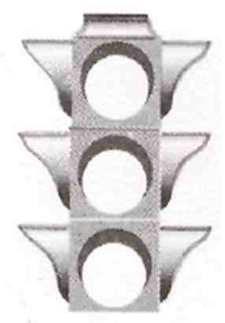
ПОДРЕДЕТЕ ЦВЕТОВЕТЕ НА СВЕТОФАРА
Кликнете върху цветното кръгче.

Slide 16
КОМАНДИТЕ НА СВЕТОФАРА
Правила на играта:
червено
– сядаме на
столчето
жълто
– стоим прави
(ставаме)
зелеено
– тропаме на
място с крака

Slide 17
СЪЗДАЙТЕ ПЪТЕН ЗНАК
Поставете картинките вдясно в съответния пътен знак.

Slide 18
СЪЗДАЙТЕ ПЪТЕН ЗНАК
Поставете картинките вдясно в съответния пътен знак.
H

Slide 19
СЪЗДАЙТЕ ПЪТЕН ЗНАК
Поставете картинките вдясно в съответния пътен знак.

Slide 20
СЪЗДАЙТЕ ПЪТЕН ЗНАК
Поставете картинките вдясно в съответния пътен знак.

Slide 21
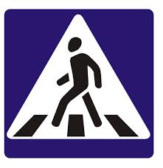
ПОЗНАВАТЕ ЛИ МЕ?
Що за син знак пред нас виси?
Казва: “Стоп!” на движещите се коли,
а на пешеходеца шепти: “Върви,
по чистите пътечки черно-бели!”

Slide 22
ПОЗНАВАТЕ ЛИ МЕ?
Видиш ли на улицата този знак,
някой скоро светлинка ще пусне,
пешеходците бързо ще пропусне.
Кой е знакът?

Slide 23
ПОЗНАВАТЕ ЛИ МЕ?
Кой знак край училището ти стърчи?
Спазва го шофьорът
и спира с колата да хвърчи,
на четири отваря си очите,
за да не скуби си косите.

Slide 24
ПОЗНАВАТЕ ЛИ МЕ?
На това място,
колкото и да е странно,
все чакат нещо,
чакат хора постоянно.
Ту стоят или седят,
ту пък нещо си мълвят.
Що за място е това?
Я кажете вий, деца!

Slide 25
ПОЗНАВАТЕ ЛИ МЕ?
Шегички не разбирам
и тук аз не шофирам.
Помнете, за коли – затворено,
за пешеходците – отворено!
Чии са тези думи?

Slide 26
ПОМИСЛЕТЕ И ОТГОВОРЕТЕ
Аз предупреждавам,
скоростта ти намали,
внимателно премини!

Slide 27
ПОМИСЛЕТЕ И ОТГОВОРЕТЕ
Животът ти спасен е,
задължително
преминеш ли по мене.

Slide 28
ПОМИСЛЕТЕ И ОТГОВОРЕТЕ
Днес Иван пътува в пет
кара той велосипед,
кара, но не знае,
път кой да подхване.
Помогнете му сега,
да не стане някоя беля!

Slide 29
По улицата наша, за да се не маеш,
ти пътните знаци трябва да знаеш.
Помни правилата за движение,
както таблицата за умножение!

Slide 30
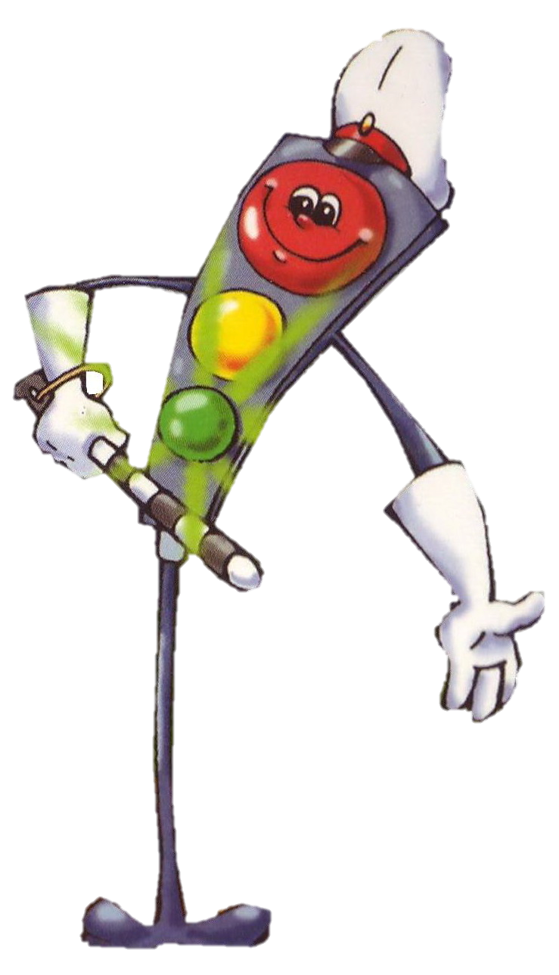
СПРАВИХТЕ
СЕ ЧУДЕСНО!
Валентина Бикова, СОУ “Бачо Киро” – Летница

